Slide 1

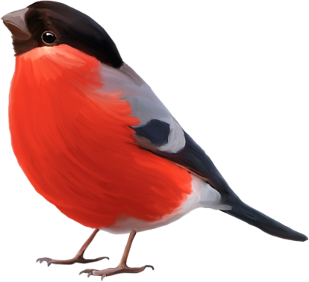
Зимняя прогулка

Slide 2
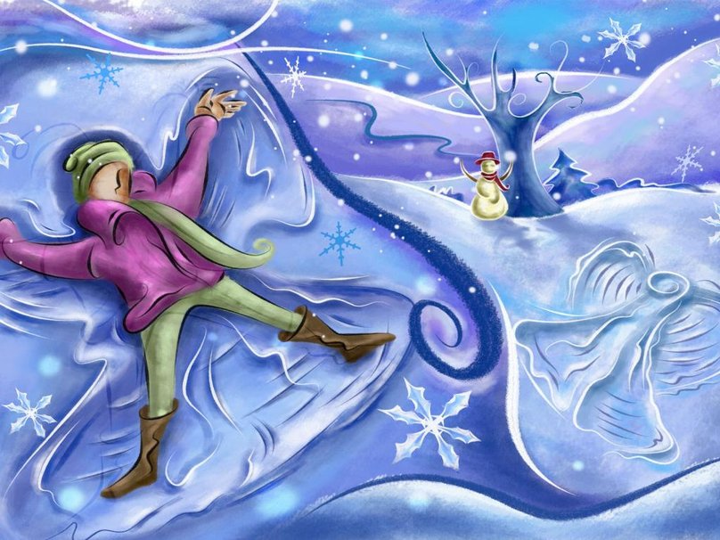
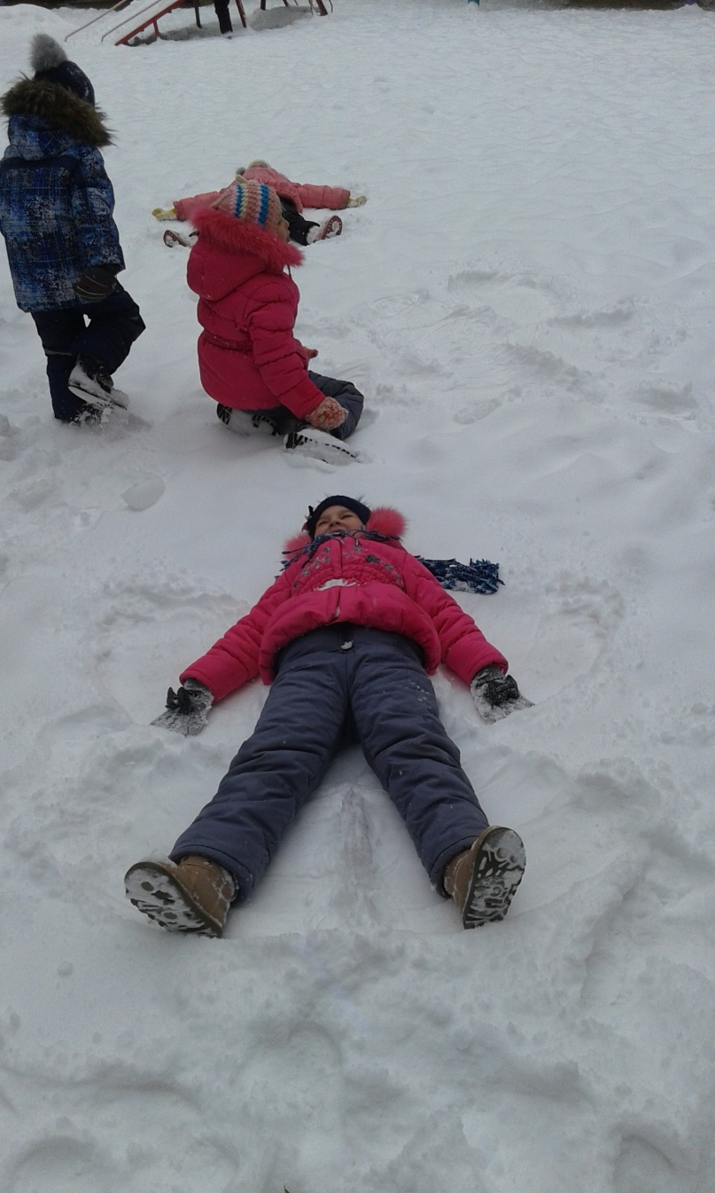
«Снежный ангел»

Slide 3

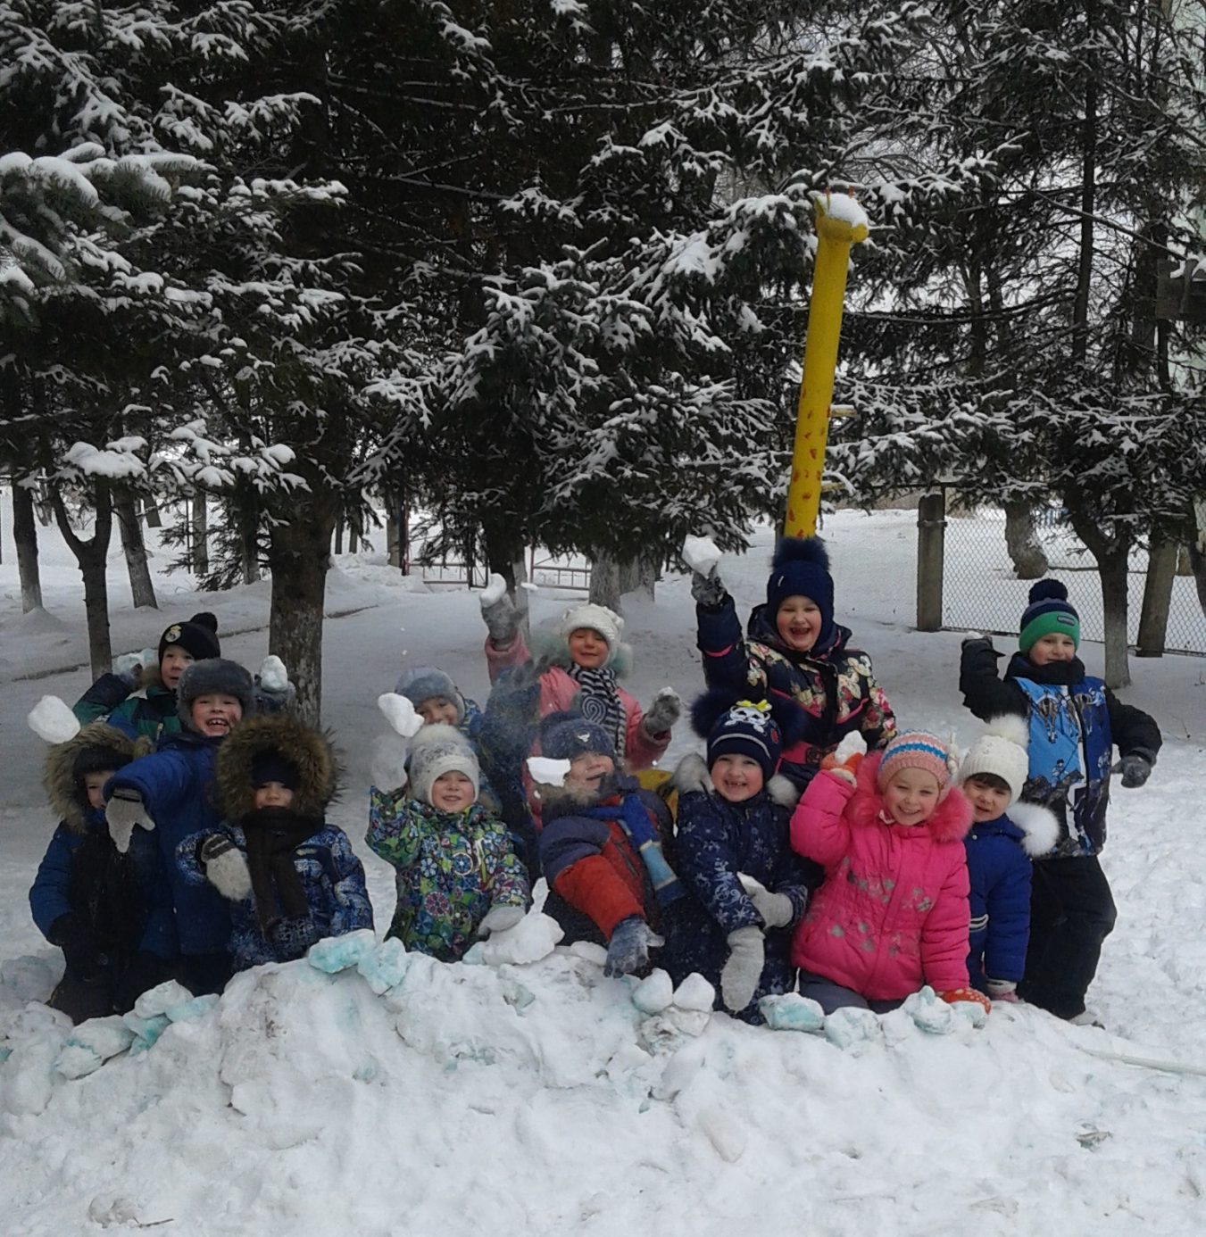

«Раз, два, три –снежок скорей лети!»

Slide 4

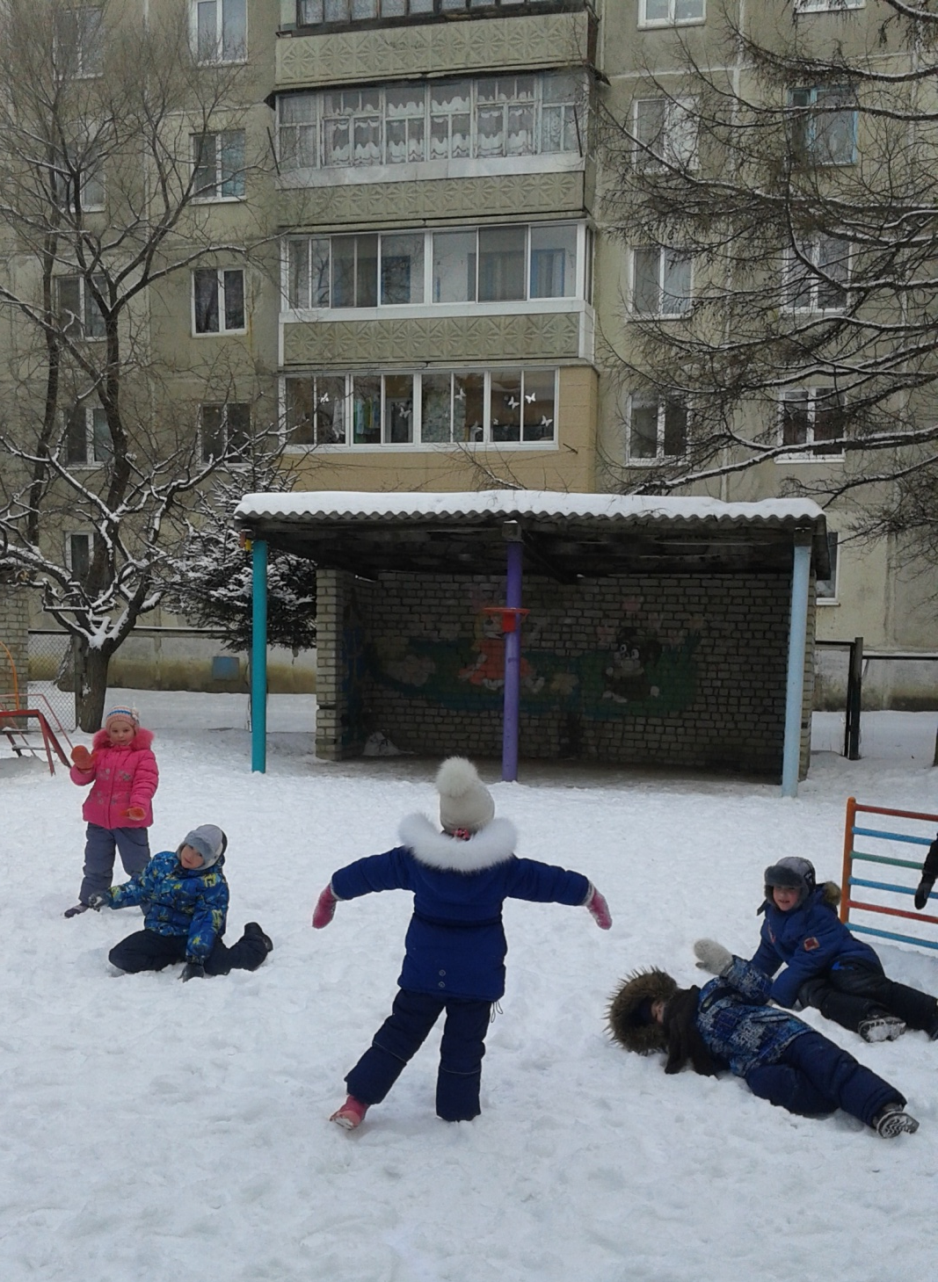
Подвижная игра «Холодные льдинки,
прозрачные льдинки»

Slide 5
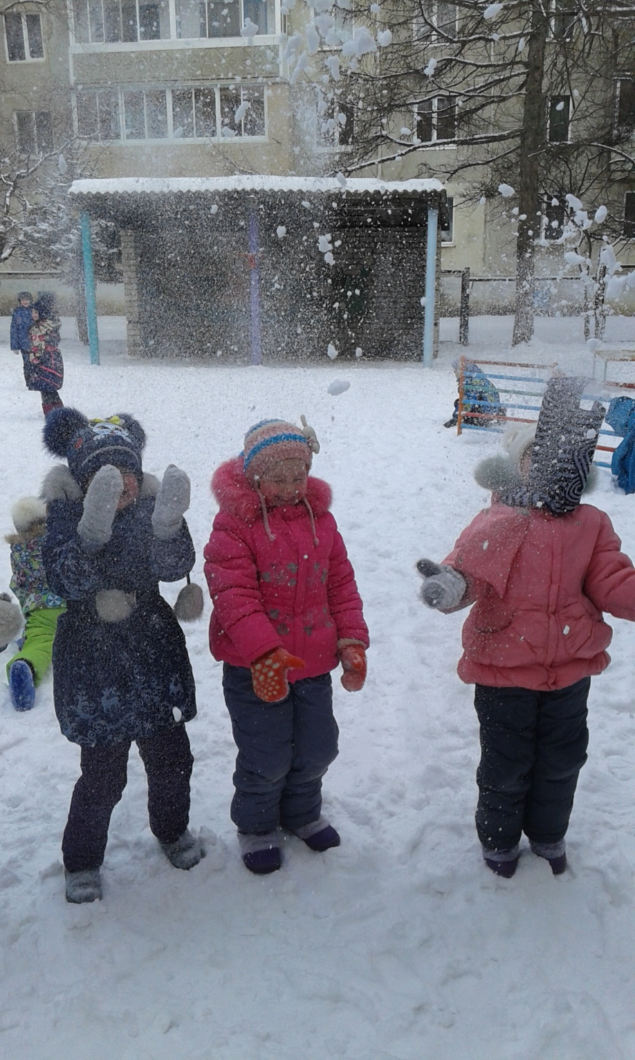
Ой, летят, летят снежинки,
Белоснежные пушинки.
Это зимушка-зима
Рукавами повела,
Все снежинки закружила
И на землю опустила.

Slide 6
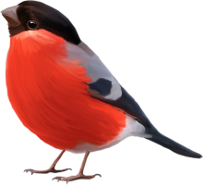
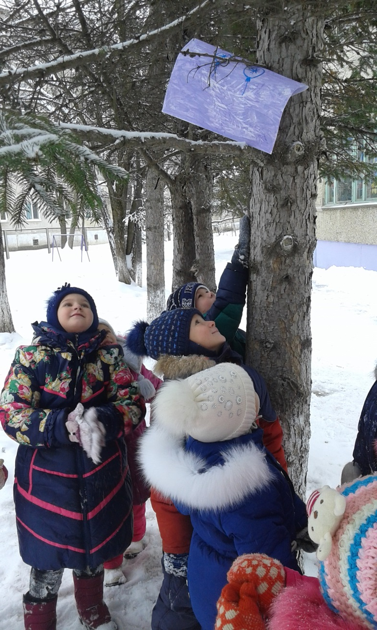
Написали мы письмо
Дедушке Морозу
Чтоб подарки нам принес к Новому году!

